Slide 1
МКДОУ детский сад комбинированного вида №6 Вкусная артикуляционная гимнастика
Подготовила:
учитель – логопед
Кожич Т. Н.

Slide 9
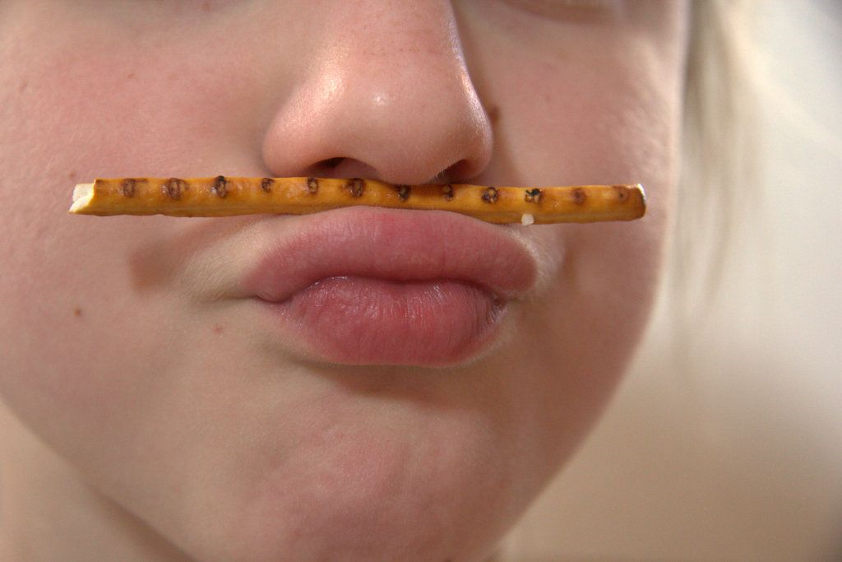

Slide 15
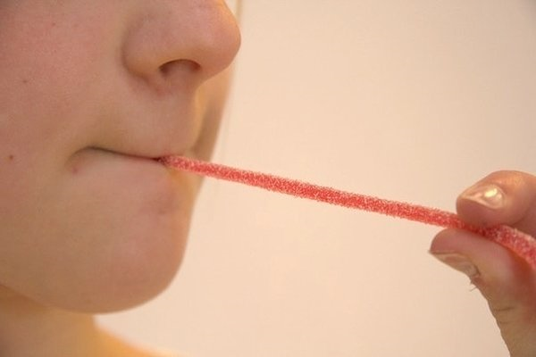

Slide 16
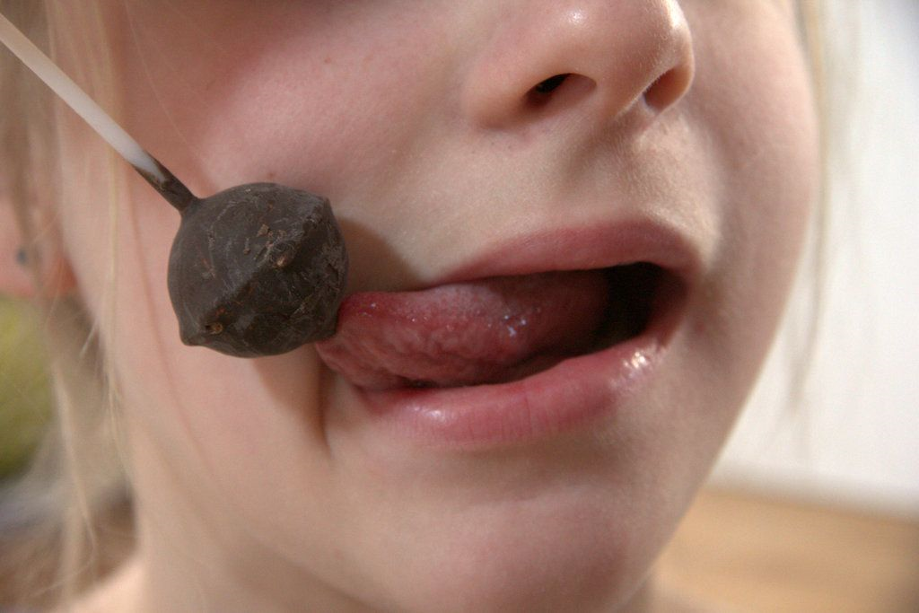
Упражнение «Часики» с чупа-чупсом
Чупа-чупс поместить в уголок рта, язык тянется к конфете. Голову не поворачивать, а держать прямо. Затем, то же движение в противоположную сторону. (7-10 раз в каждую сторону).

Slide 17
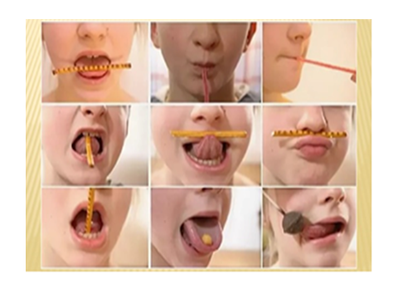
Выполняем вкусную зарядку еще разочек

Slide 18
Успехов в развитии речи!

